Slide 1

El lenguaje de programación R

Slide 2

R es probablemente el mejor lenguaje que existe para programar en tareas de estadísticas y de machine learning.
R fue escrito principalmente en C pero usó Fortran e incluso el propio R.
Tiene un rendimiento increíble en todas las matemáticas
En 2015, más de 10 millones de personas usaban R cada mes
Es un lenguaje esencial para los científicos de datos.
Es un lenguaje de código abierto

Slide 3
Paquetes estadísticos
BMDP -> IBM - 1957-UCLA Health Computing Facility
SPSS -> 1968 - U. de Chicago
SAS -> 1968 - Universidad Estatal de Carolina del Norte
continuaron en los 80’s y 90’s
BMDP fue adquirida por SPSS, que luego fue adquirida por IBM
Se volvieron más caros pero no recibían muchas actualizaciones clave para las mismas comunidades científicas y médicas.
R ha sido descrito como un cruce entre MATLAB y SPSS, pero mucho más rápido.

Slide 4

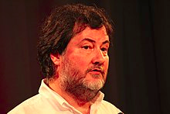
El lenguaje de programación R fue creado en 1993 por dos estadísticos, Robert Gentleman y Ross Ihaka, de la Universidad de Auckland, Nueva Zelanda.
Robert Gentleman
Ross Ihaka
Canadian statistician and bioinformatician
Estadístico Neozelandes
Notes:
https://en.wikipedia.org/wiki/Ross_Ihaka
https://en.wikipedia.org/wiki/Robert_Gentleman_%28statistician%29

Slide 5
S
Statistics
Laboratorios BELL
en los años 70
Calidad e implementaciones
se enfocaron más en trabajos de portabilidad
S es un lenguaje/entorno de
programación para estadísticas
y gráficos estadísticos.
S-Plus y R
son implementaciones de S. Esto significa que ambos productos se construyen sobre la misma base
Se dice que inicialmente llamado "S", el nombre cambió a "R" para evitar un problema de marca registrada con un paquete de software comercial que discutiremos más adelante.
Notes:
http://www.unige.ch/ses/sococ/cl/r/srdiff.e.html

Slide 6
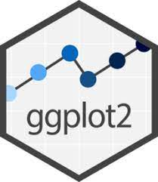
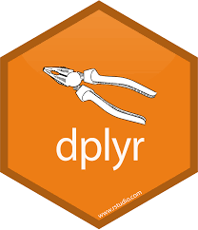
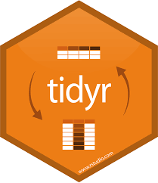

Hay más de 18.000 paquetes para R
ggplot es un paquete de visualización de datos
dplyr es principalmente un conjunto de funciones diseñadas para permitir la manipulación de marcos de datos de una manera intuitiva y fácil de usar
tidyr es una herramientas para crear tablas de datos
shiny es un paquete que facilita la creación de aplicaciones web interactivas

Slide 7
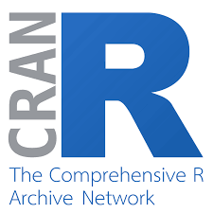

Repositorios de Paquetes de R
Dos de los repositorios más populares de paquetes R son Comprehensive R ArchiveRed (CRAN) y Bioconductor.
http://cran.r-project.org.

Slide 8
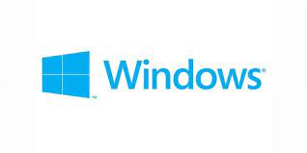
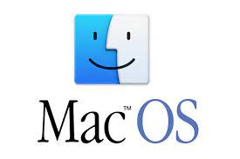


R
Windows
Mac OS
Linux
Se pueden utilizar los mismos comandos para todas las plataformas, pero la R basada en Linux carece de la interfaz gráfica de usuario (GUI) predeterminada

Slide 9
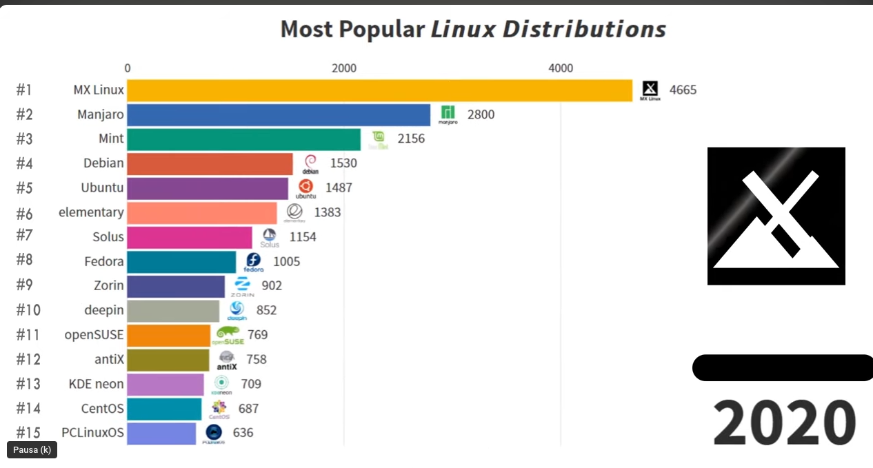
Fedora Project es un proyecto de colaboración de código abierto que cuenta con el apoyo de la comunidad global y con el patrocinio de Red Hat

Slide 10



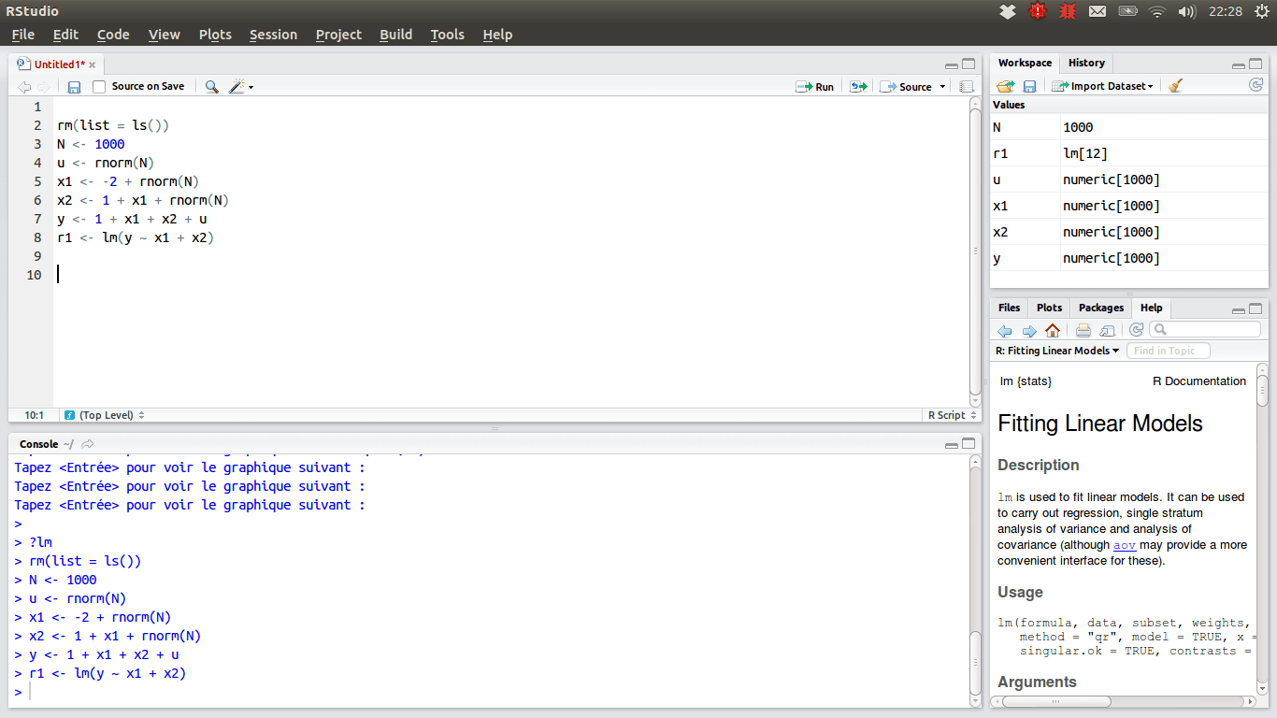
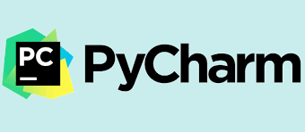


Integrated development environments (IDEs)
RStudio
Visual Studio Code
PyCharm
Eclipse
RKWard
https://posit.co/resources/videos/rstudio-a-single-home-for-r-and-python/
Visual Studio Code es un editor de código fuente desarrollado por Microsoft para Windows, Linux, macOS y Web. Incluye soporte para la depuración, control integrado de Git, resaltado de sintaxis, finalización inteligente de código, fragmentos y refactorización de código
Notes:
https://thehistoryofco mputing-net.translate.goog/the-r-programming-language?external_link=true&_x_tr_sl=en&_x_tr_tl=es&_x_tr_hl=es&_x_tr_pto=wapp

